Slide 1

아름다운코딩 with 프로세싱.py
Trigonometry

Slide 2
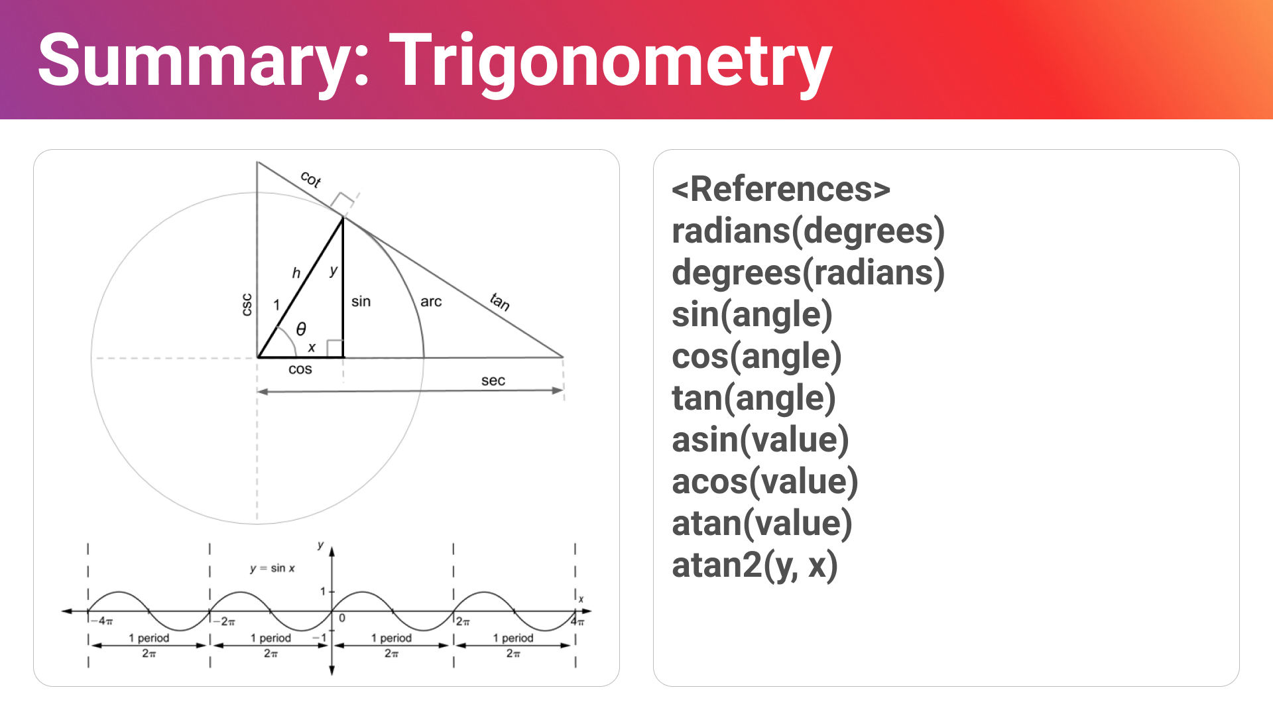

Slide 3
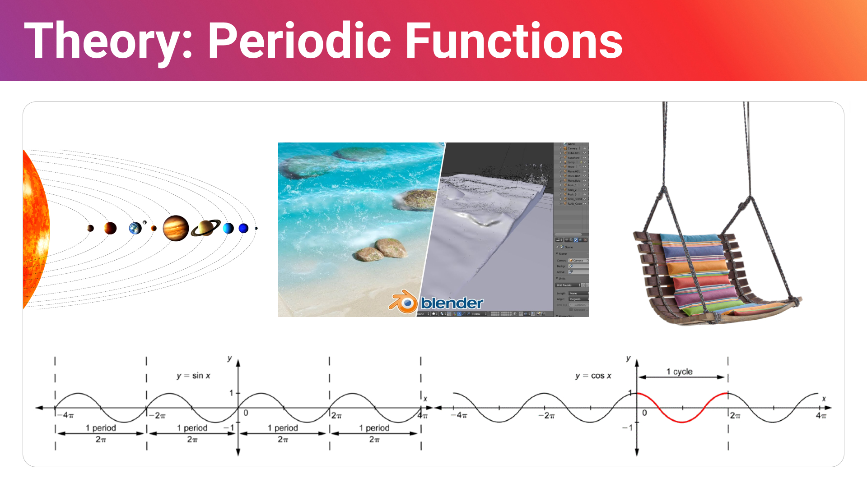

Slide 4
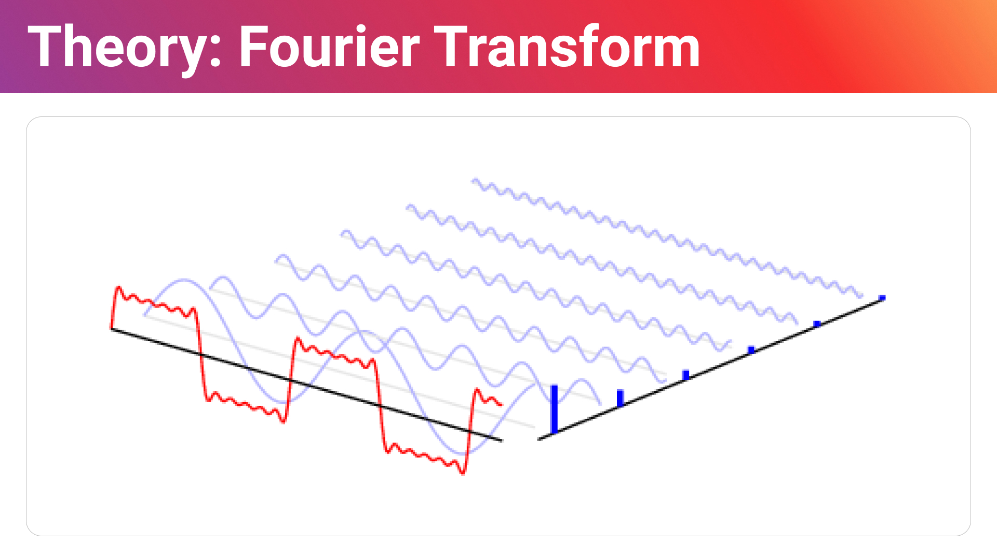

Slide 5
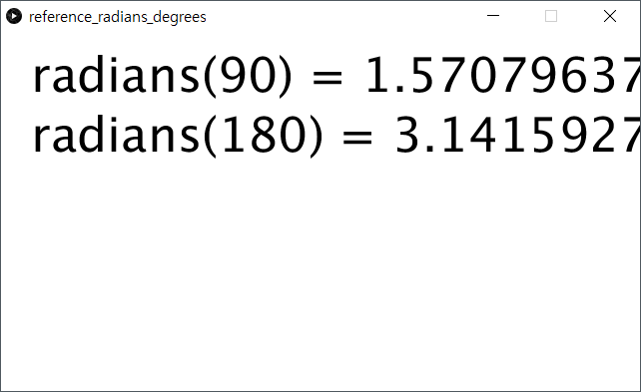
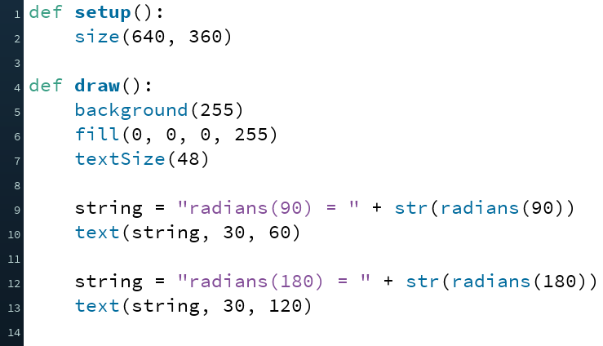
Reference: radians(degrees)
radians(degrees)는 각도를 라디안으로 변환합니다.
참고문헌: https://py.processing.org/reference/radians.html

Slide 6
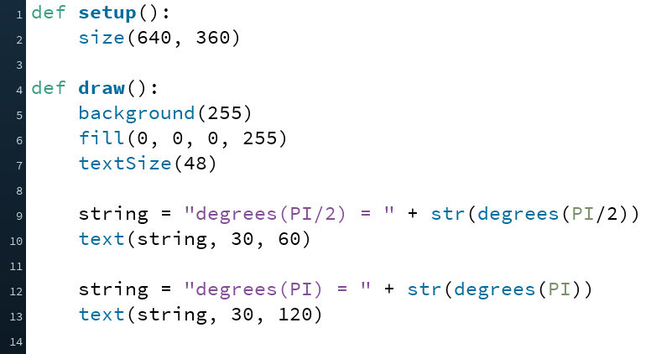
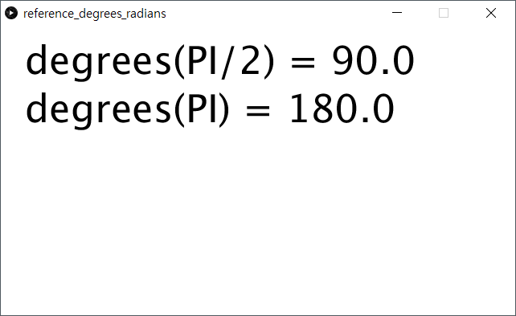
Reference: degrees(radians)
degrees(radians)는 라디안을 각도로 변환합니다.
참고문헌: https://py.processing.org/reference/degrees.html

Slide 7
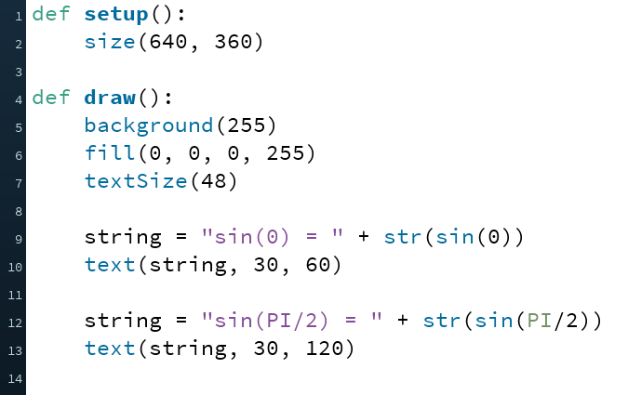
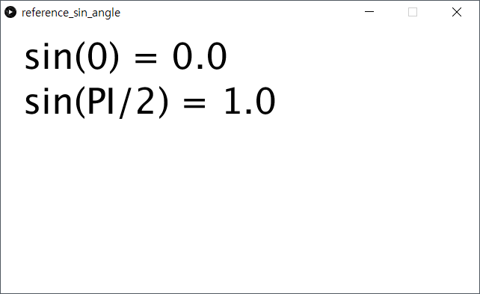
Reference: sin(angle)
sin(라디안)은 주어진 라디안 각도에 대해서 사인함수 값을 반환합니다.
참고문헌: https://py.processing.org/reference/sin.html

Slide 8
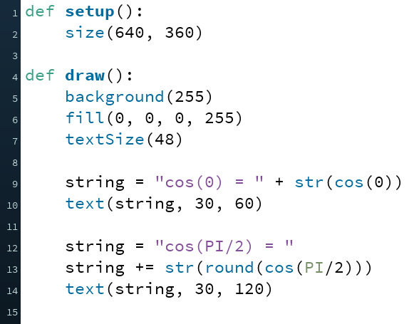
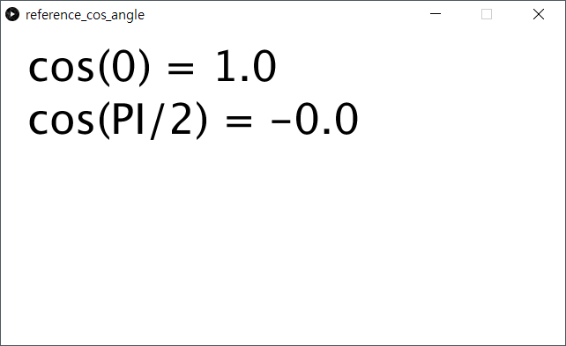
Reference: cos(angle)
cos(라디안)은 주어진 라디안 각도에 대해서 코사인함수 값을 반환합니다.
참고문헌: https://py.processing.org/reference/cos.html

Slide 9

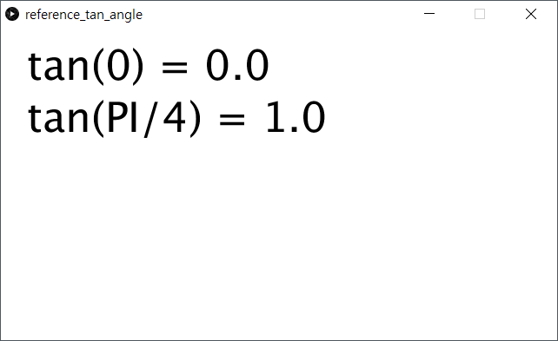
Reference: tan(angle)
tan(라디안)은 주어진 라디안 각도에 대해서 탄젠트함수 값을 반환합니다.
참고문헌: https://py.processing.org/reference/tan.html

Slide 10
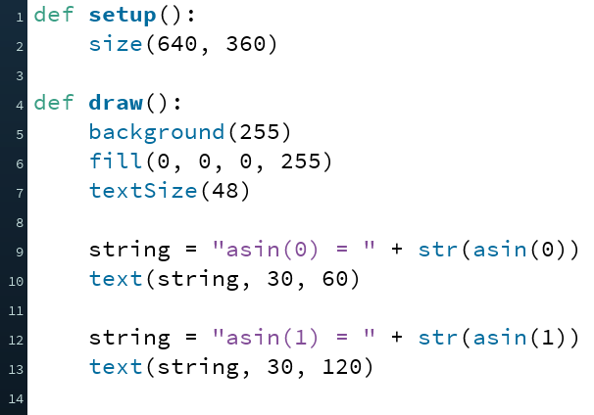
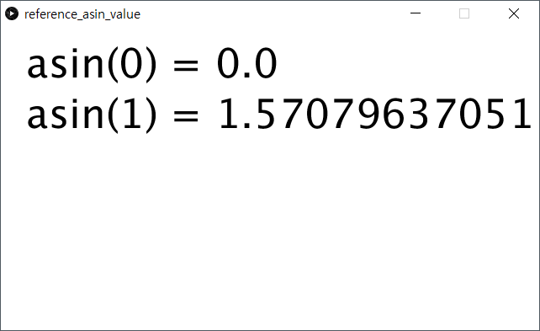
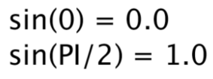
Reference: asin(value)
asin(값)은 주어진 값에 대해서 역사인함수 값을 반환합니다.
참고문헌: https://py.processing.org/reference/asin.html

Slide 11
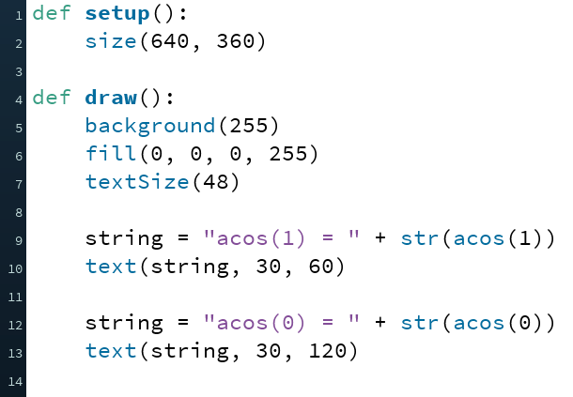
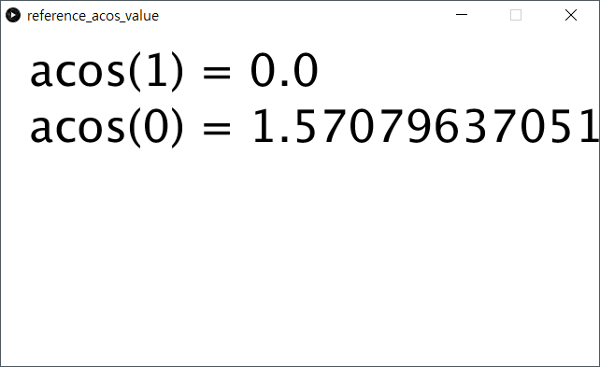
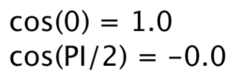
Reference: acos(value)
acos(값)은 주어진 값에 대해서 역코사인함수 값을 반환합니다.
참고문헌: https://py.processing.org/reference/acos.html

Slide 12
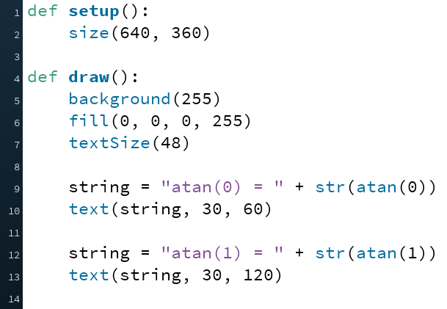
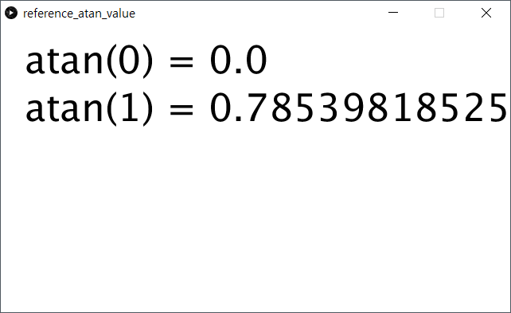
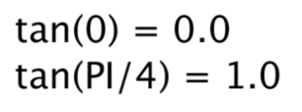
Reference: atan(value)
atan(값)은 주어진 값에 대해서 역탄젠트함수 값을 반환합니다.
참고문헌: https://py.processing.org/reference/atan.html

Slide 13
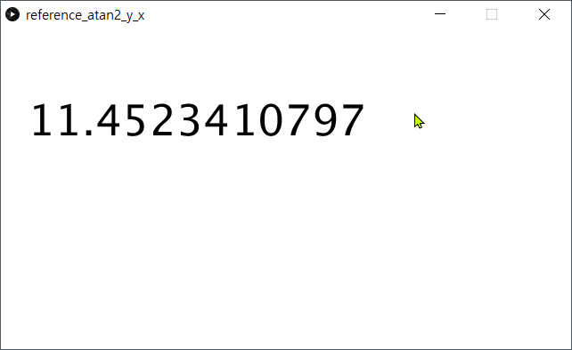
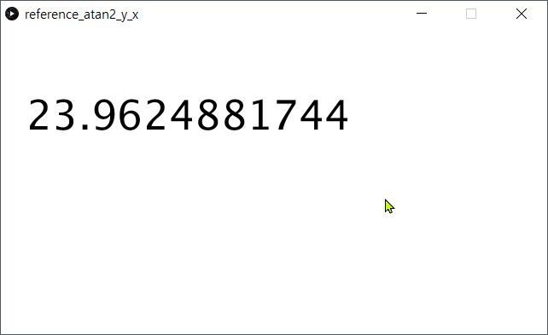
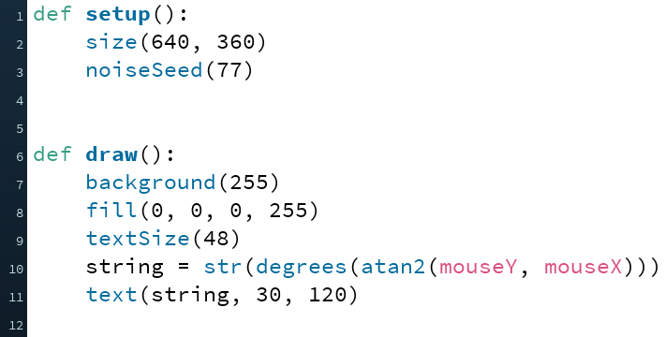
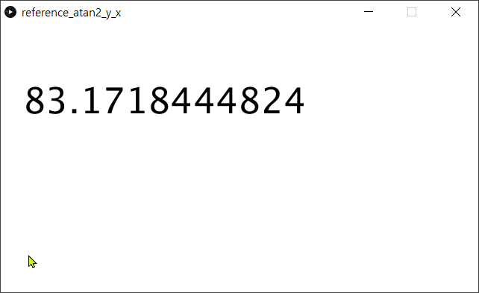
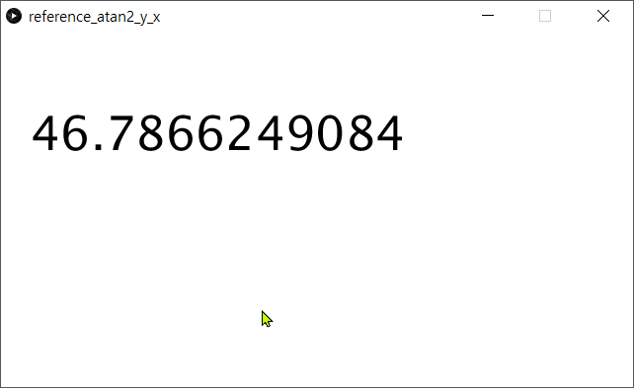
Reference: atan2(y, x)
atan2(좌표Y, 좌표X)는 (0, 0)에서부터 좌표(X, Y)까지의 각도를 측정합니다. 컴퓨터 모니터의 X, Y 배열은 수학에서의 그것과 다르기 때문에 1사분면이 5시방향에 위치한다는 것을 주의하여야 합니다.
참고문헌: https://py.processing.org/reference/atan2.html

Slide 14
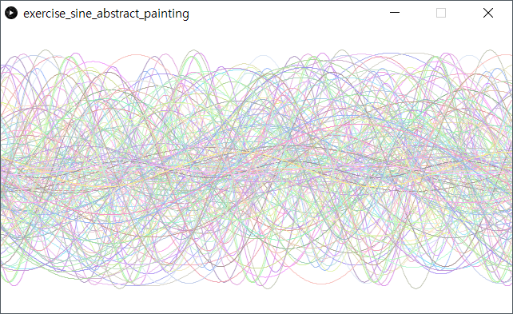
Exercise: Sine Abstract Painting
사인함수를 이용하여 스타일리쉬한 추상화를 그려보자!
사인함수를 이용하면 주기적이고 부드러운 곡선을 그릴 수 있습니다. 사인함수의 높이와 주기를 조절하여 반복적으로 그려내면 자연계에서 관찰되는 조화로운 색과 선의 조화를 만들어낼 수 있습니다.

